Slide 1
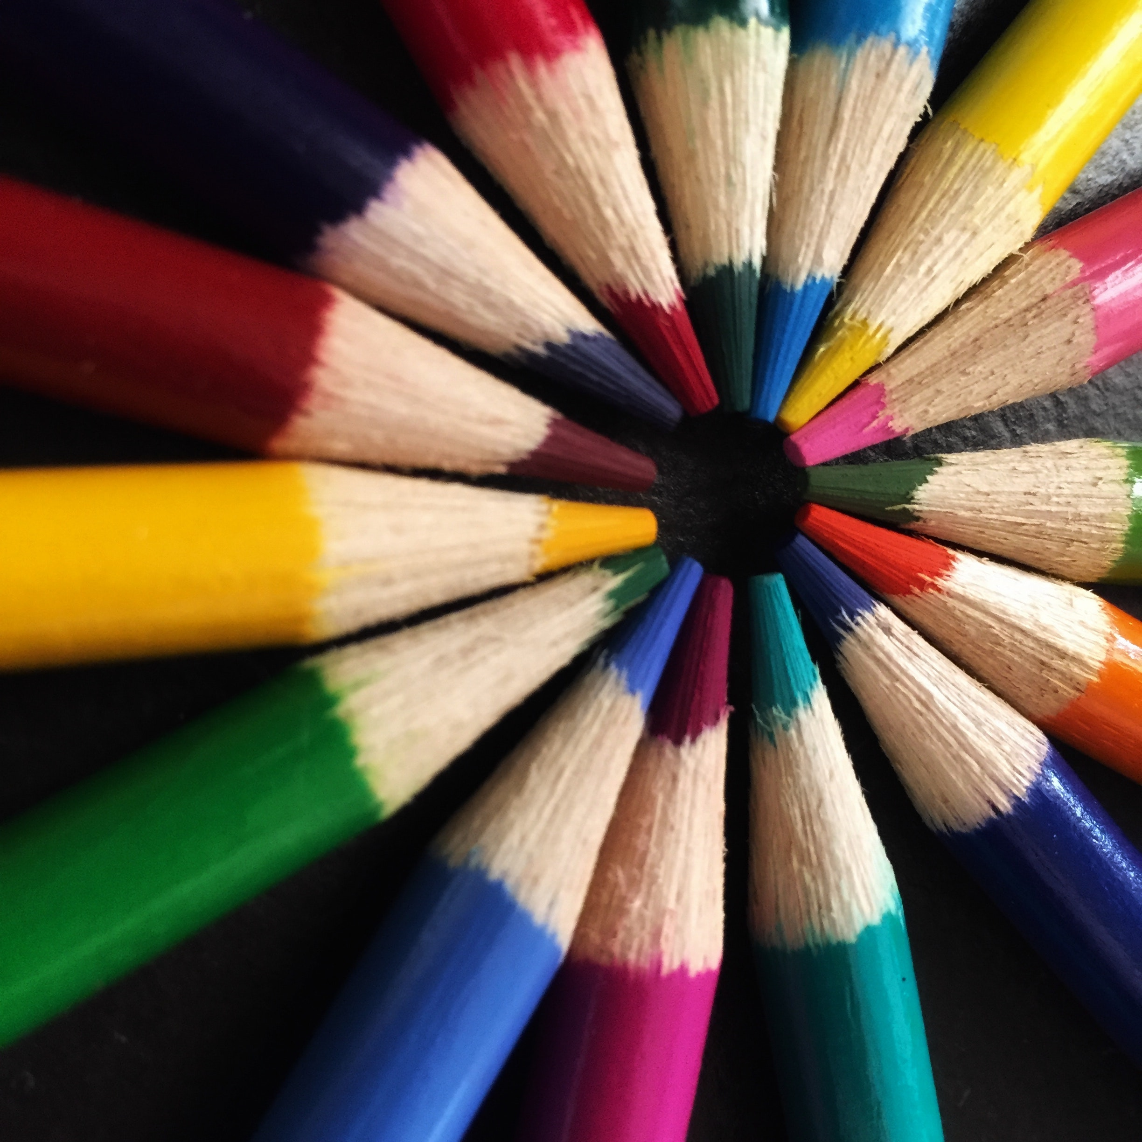
Die
Farben

Slide 2
Blau

Slide 3
Lila

Slide 4
Weiß

